Slide 1
Dobrá práce, dobré vzdělání: předčasné odchody ze vzdělávání a reprodukce sociálního vyloučení
3. března 2020
Prezentující: Roman Matoušek
Prezentované výzkumy zpracovali: Miroslav Bocan, Petr Lang, Roman Matoušek, Andrea Svobodová, Radka Vepřková a další

Slide 2
Struktura prezentace
Předčasné odchody ze vzdělávání v Česku – trendy a regionální rozdíly
Příčiny předčasných odchodů – sociální postavení, rodina, škola
Důsledky předčasných odchodů – perspektivy pracovního uplatnění a dopady na veřejné rozpočty
Závěry

Slide 3
Agentura pro sociální začleňování
Od roku 2008 nástroj vlády pro řešení problémů územních koncentrací sociálního vyloučení (sociálně vyloučené lokality), od 1.1. 2020 v rámci MMR
  Výzkumy sociálního vyloučení, jeho příčin a důsledku
  Strategické plánování na místní úrovni
  Odborné a projektové poradenství
  Přenos podnětů na centrální úroveň, formulace politik (Strategie boje proti sociálnímu vyloučení 2016 – 2020)
  Implementace ESIF (koordinovaný přístup k SVL)

Slide 4
Předčasné odchody
Předčasné odchody ze vzdělávání (early school leavers, dropouts) podle Eurostatu – podíl osob ve věku 18 – 24 let, kteří nedokončili ani nižší středoškolské vzdělání (vyučení)
Nízká míra předčasných odchodů ze vzdělávání – TOP 7 zemí EU, ale nárůst 2013 – 2017 z 5,4 na 6,7 % (státní maturity)
Významné regionální rozdíly – Severozápad nárůst z 9,4 % na 15,6 % (odpovídá 5 nejhorším zemí EU) vs. Praha, Jihovýchod

Slide 5
Předčasné odchody ze ZŠ
Ukončení povinné školní docházky v 7. nebo 8. ročníku – 3495 žáků v běžných třídách základních škol ve školním roce 2017/18 (4,5 %), významné meziregionální rozdíly
  v 17 obvodech ORP nezískalo základní vzdělání více než 10 % žáků základní školy (v 1 obvodě více než 20 %),
  v 18 ORP nezískalo základní vzdělání méně než 1 % žáků (ve čtyřech obvodech získali základní vzdělání všichni)

Slide 6
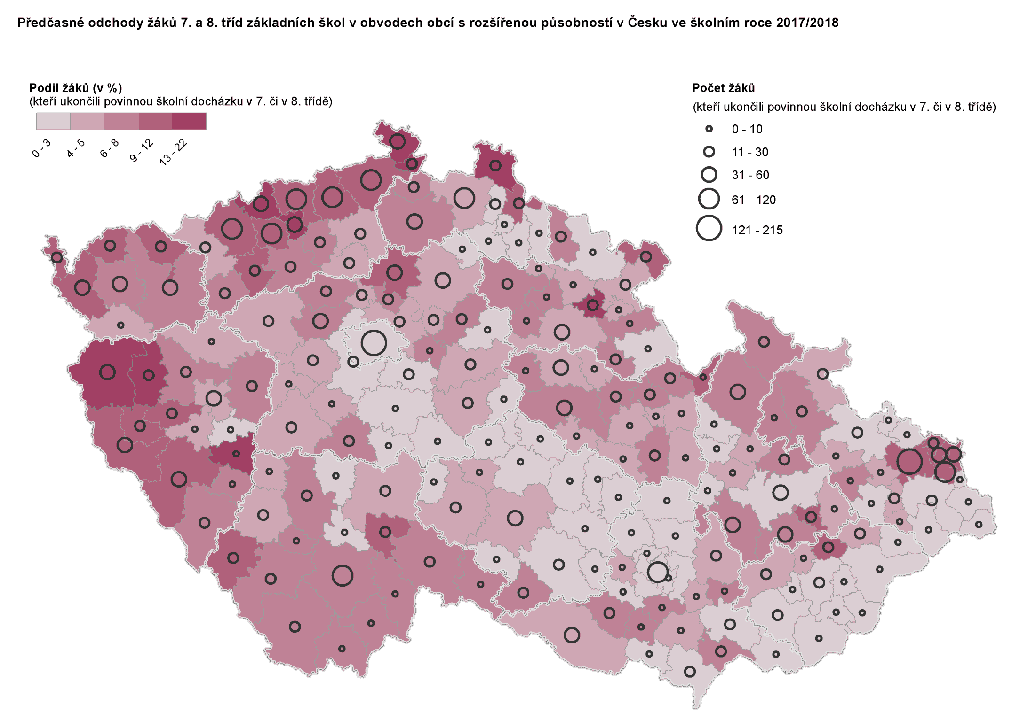
Notes:
Počet předčasných odchodů – 3500 žáků. Podíl předčasných odchodů – 4,5 %. Nejdramatičtěji na tom byla Bílina s 22 %, pak Litvínov, Tachov, Stříbro, Jaroměř s 15 %.
Ústecký kraj:
~650 žáků v běžných třídách ve školním roce 2017/18 předčasně odešlo.
ORP Bílina 22 %
ORP Litvínov 15 %
celkově za Ústí: 9 %

Slide 7
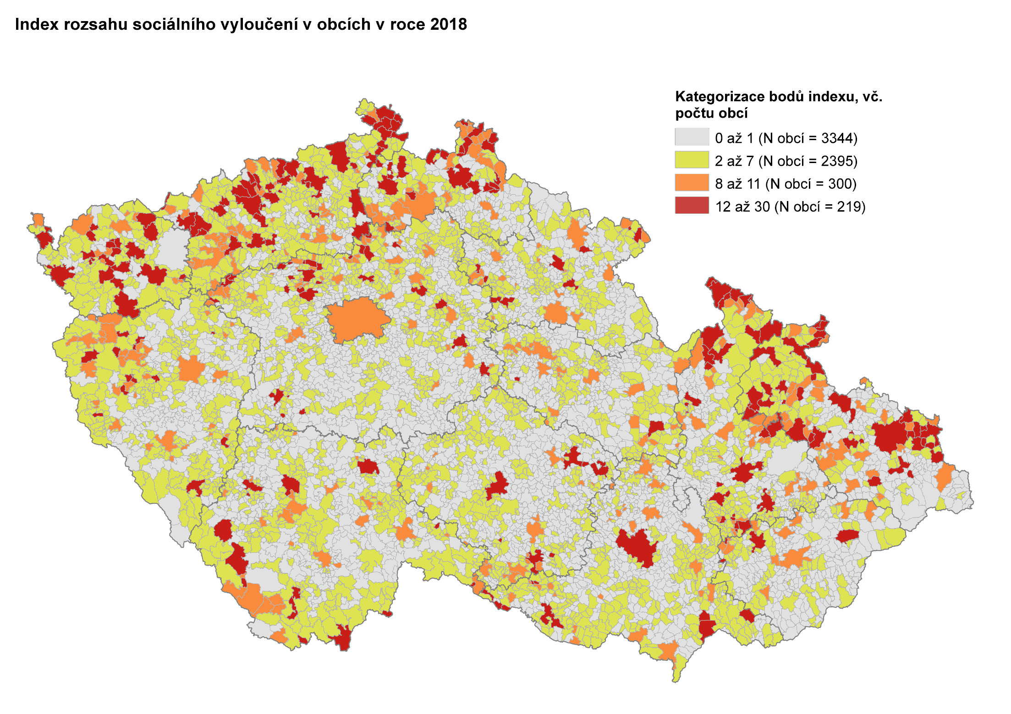
Notes:
Prolnutí s obcemi se SVL 2015:
12 až 30 – ~60 %
8 až 30 – 40 %
Prolnutí s obcemi z HSOÚ:
12 až 30 – 60 %
8 až 30 – ~50 %
Ústecký kraj (354 obcí):
12 až 30: 38 obcí (více jak 20 bodů: 7 obcí)
8 až 11: 39 obcí
2 až 7: 198 obcí
0 až 1: 79 obcí
Obrnice 29 Trmice 26 Šluknov 26 Litvínov 24 Jirkov 23 Most 22 Duchcov 21 Ústí nad Labem 20 Chomutov 20 Postoloprty 20 Bílina 20 Krupka 20

Slide 8
Předčasné odchody a sociální vyloučení
Nejvyšší dosažené vzdělání | Obyvatelé SVL | Celková populace ČR
Základní a nedokončené | 62,9 | 18
Střední bez maturity | 28,8 | 33
Střední s maturitou/VOŠ | 7,1 | 31,2
Vysokoškolské | 1,2 | 12,5
Nezjištěno | - | 5,3
Celkem | 100 | 100
Zdroj: Toušek a kol. (2018), SLDB 2011

Slide 9
Příčiny předčasných odchodů: rodina
nedostatečná podpora v rodině žáka, nedostatek vzorů v rodině, nezájem o vzdělání, vzdělání není prioritou
příliš mnoho absencí - nezvládání učiva - neúspěch - ukončení docházky
očekávané role mladých v rodině – péče o mladší sourozence, zajišťování příjmu

Slide 10
Příčiny předčasných odchodů: ztraceni v systému
nepřátelské prostředí v ZŠ/SŠ – rasismus, nedůvěra majority
řešení nastalých konfliktů mezi žáky, školou a rodiči těchto žáků
špatná ekonomická situace domácnosti - preference zaměstnání před studiem - vyšší autonomie žáka v rodině

Slide 11
Příčiny předčasných odchodů: ztraceni v systému
v případě ukončení ZŠ v 7.- 8. třídě nemožnost studia běžných středoškolských oborů
špatná volba oboru střední školy (zájem a předpoklady vs. dostupnost)
nereálné představy, nedostatečná orientace v možnostech studia a zaměstnání
neatraktivní školní praxe

Slide 12
Příčiny předčasných odchodů: zázemí
Nekvalitní bydlení 1,6x zvyšuje šanci že dítě opakovalo ročník nebo mělo velmi špatný prospěch – při zohlednění dalších sociodemografických faktorů (Prokop 2019)
Časté stěhování, řešení základních potřeb domácnosti vs. dlouhodobá spolupráce se školou

Slide 13
Příčiny předčasných odchodů: instituce
silná fragmentace subjektů, mezirezortní hranice, bariéry spolupráce (školy, úřady práce, pedagogicko-psychologické poradny, terénní sociální pracovníci, NNO).
odlišné legitimní cíle veřejných politik/projektů (návrat mladých dospělých do systému vzdělávání vs. umístění do zaměstnání)

Slide 14
Finanční dopady předčasných odchodů
Dosažené vzdělání (výsledek sociální a vzdělávací politiky) se promítá dlouhodobě do života jednotlivců a příjmů státního rozpočtu
Vyčíslení těchto dopadů na stát a jednotlivce
  Jaká je aktuální hodnota dosaženého vzdělání?
  Kolik společnost/stát stojí horší vzdělanost v SVL?
  Jak velká investice do sociálního začleňování se vyplatí?

Slide 15
Datové zdroje
Český statistický úřad – Výběrové šetření pracovních sil
  Nezaměstnanost a příjmy podle vzdělání 2009 – 2016
  Využity průměrné hodnoty – zachycení období ekonomické krize i současné nízké nezaměstnanosti
Studie nákladů nezaměstnanosti VÚPSV
  Roční náklad pro stát 207 tis. Kč (dávky, daně, odvody)
Model vývoje mezd do roku 2050 (prodloužení do 2067)
  podklad tzv. Bezděkovy komise při diskuzích o důchodové reformě)
  Roční tempo růstu nominálních mezd 3 - 4 % (prvních zhruba 10 let dobrá shoda s reálným vývojem)

Slide 16
Perspektivy pracovního uplatnění
Základní a neukončené vzdělání
Průměrný výdělek ve výši 65 % průměrné mzdy
Pravděpodobnost nezaměstnanosti 24,1 %
Vstup do zaměstnání ve věku cca 16 let
Očekávaná délka ekonomické aktivity 50 let
  38 let pracuje
  12 let v nezaměstnanosti

Slide 17
Perspektivy pracovního uplatnění
Střední vzdělání bez maturity
Průměrný výdělek ve výši 75 % průměrné mzdy
Pravděpodobnost nezaměstnanosti 7,2 %
Vstup do zaměstnání ve věku cca 18 let
Očekávaná délka ekonomické aktivity 47 let
  43 let a 8 měsíců pracuje
  3 roky a 4 měsíce v nezaměstnanosti

Slide 18
Perspektivy pracovního uplatnění
Střední vzdělání s maturitou
Průměrný výdělek ve výši 99 % průměrné mzdy
Pravděpodobnost nezaměstnanosti 4,6 %
Vstup do zaměstnání ve věku cca 19 let
Očekávaná délka ekonomické aktivity 46 let
  43 let a 11 měsíců pracuje
  2 roky a 1 měsíc v nezaměstnanosti

Slide 19
Model výpočtu finančních dopadů
Celoživotní příjmy z práce, zaplacené daně, odvody vs. náklady státu na řešení nezaměstnanosti
Předpoklad stability základních proměnných:
  Průměrná míra nezaměstnanosti podle vzdělání
  Vzájemné poměry příjmů mezi vzdělanostními skupinami (stejné tempo růstu mezd)
  Efektivní míra zdanění (daňová sazba + slevy, odvody na pojistné)
  Náklady státu na nezaměstnané rostou stejným tempem, jako mzdy
  Míra (ne)zaměstnanosti nesouvisí s věkem

Slide 20
Finanční dopady
Nejvyšší dosažené vzdělání | Celoživotní čisté příjmy (mil. Kč) | Zvýšení příjmů oproti ZŠ (mil. Kč) | Celoživotní bilance vůči státu (mil. Kč) | Změna bilance oproti ZŠ (mil. Kč)
Základní a neukončené | 23,45 | X | 7,33 | X
Střední bez maturity | 31,61 | 8,16 | 20,34 | 13,01
Střední s maturitou | 40,44 | 16,99 | 29,93 | 22,60

Slide 21
Vzdělání se vyplatí jednotlivci
Dosažení alespoň středního vzdělání bez maturity znamená oproti základnímu vzdělání zvýšení průměrných celoživotních pracovních příjmů jednotlivce o více než třetinu (8 mil. Kč).
Úspěšné dokončení střední školy s maturitou znamená zvýšení příjmů o více než 60 % (17 mil. Kč) oproti získání pouze základního vzdělání.

Slide 22
Vzdělání se vyplatí státu
V důsledku jednoho předčasného odchodu ze vzdělávání veřejné rozpočty přijdou do roku 2067 o zhruba 13 mil. Kč ve srovnání s úspěšným vyučením.
V případě úspěšného dokončení střední školy s maturitou by pak byla celková bilance veřejných rozpočtů vyšší o 22 mil. Kč.
Zabránění 1000 předčasným odchodům – zisk státu 13 - 22 mld. Kč (do roku 2067)

Slide 23
Závěry
Předčasné odchody významným problémem s výraznou územní (regionální a lokální) dimenzí
Ztráta individuálních příjmů – omezení kupní síly na lokálních trzích a celkových příjmů státu
Obecně neinkluzivní prostředí – příprava žáka na školu vs. školy na žáka – reprodukce nerovností
Potřeba další systémové podpory pro žáky, kteří nemají podporu v rodině, včetně jejich zázemí (bydlení, motivace ke vzdělávání, poznání možností…)
Možnosti pracovního uplatnění, získání kvalifikace…

Slide 24
Diskuze

